Slide 1
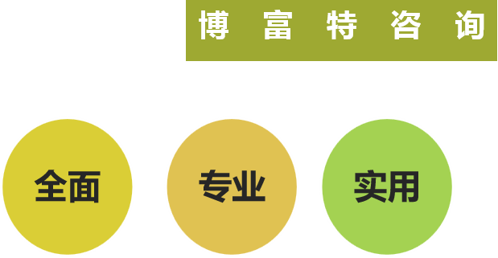
实验室安全知识培训
Notes:
更多资料，请添加安应微信号：heywjade。

Slide 2
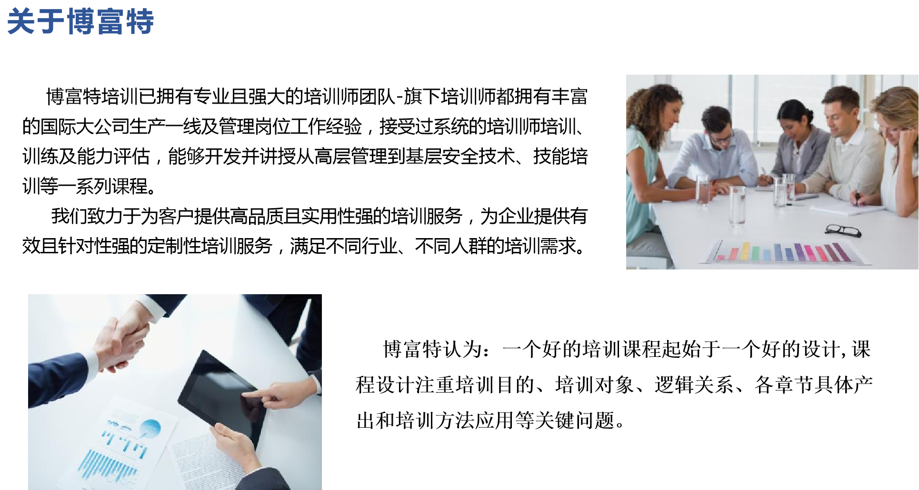

Slide 3
一
实验室安全的重要性
目
录
二
危险化学品的使用和防护
CONTENTS
三
认识实验室的危险
四
如何做好实验室的安全工作

Slide 4
一
实验室安全的重要性
Notes:
更多资料，请添加安应微信号：heywjade。

Slide 5
一
实验室安全的重要性
1、重要性的两方面
2、实验室中的危险源
3、事故案例分析
4、事故发生的原因
5、实验室中的不安全环境
6、实验室中的不安全行为

Slide 6
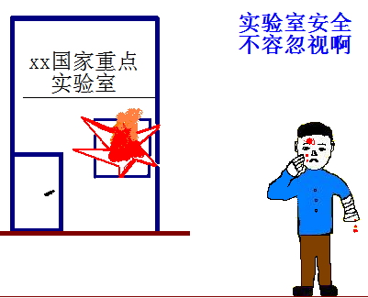
一
实验室安全的重要性
1、重要性的两方面
防止实验室意外事故发生，保障实验人员人身安全及健康，并减少因事故造成的财产及人身上的损失。
建立个人安全意识，主动学习知识以及注意安全行为。
Notes:
更多资料，请添加安应微信号：heywjade。

Slide 7
一
实验室安全的重要性
2、实验室中的危险源
1
危险化学品
即使最安全的化学药品也有潜在危险！
2
电、设备
设有加热设备和电器开关，存在火灾和触电的危险！
微生物
3
致病菌污染的危险！
4
高压容器
高压灭菌锅！
5
检验过程常见问题
如若我们在实验室做实验时不小心，意外便容易发生。

Slide 8
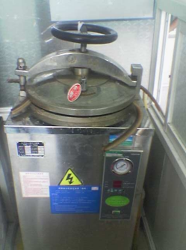
一
实验室安全的重要性
3、事故案例分析
因高压灭菌锅维护检查不到位，密封圈爆裂高温蒸汽烫伤操作员工。
定时做岗位巡检，确保安全附件齐全、灵敏、可靠，严禁超温、超压运行，只允许技术熟练的人进行操作及维修，并严格按照操作规程进行。
Notes:
更多资料，请添加安应微信号：heywjade。

Slide 9
一
实验室安全的重要性
某化验室用电磁炉进行有机溶剂（乙醚+石油醚混合液）的挥发。实验工作结束后，在橱内断开电磁炉电源时，通风橱内挥发出的混合蒸气与明火相遇即燃。一团火球喷出，烧伤了正在做检验的操作人员的脸部。
原因分析
1、化验室通风橱的设计不适用于易燃易爆药品的化学试验，橱窗玻璃为上下两位固定式开关；
2、通风橱的电源设计不符合安全操作要求，加热电器设备不具备防爆功能；
3、操作人员不熟悉操作规程，有违章作业的行为。

Slide 10
一
实验室安全的重要性
4、事故发生的原因
不安全的环境
不安全的行为
化验室安全包括防火、防爆、防毒、防腐蚀、保证压力容器和气瓶的安全、电气安全和防止环境污染等方面。加强以上方面的管理，创造安全、良好的实验室工作环境，是每个实验室工作者必须认真完成的工作。
各实验室新录用人员进入化验室实习和上岗前都必须经过实验室安全知识培训，上岗考核中必须有此项内容的考核，实验室安全考核达到要求后方可从事其它操作技能方面进行考核。在岗检验员每半年至少一次实验室安全知识培训，强化安全知识。
Notes:
更多资料，请添加安应微信号：heywjade。

Slide 11
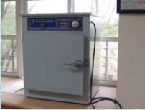
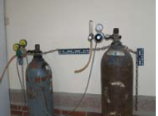
一
实验室安全的重要性
5、实验室中的不安全环境
意指化学实验室內各项硬件设备的陈设放置或维护不当而形成的不安全环境。
电器电线老旧，易造成漏电事件或因电线走火引发火灾。
气体钢瓶未固定妥当，易因地震或其他因素造成倾倒、滚动，引爆炸。

Slide 12
一
实验室安全的重要性
6、实验室中的不安全行为
实验室中常见的不安全行为包含以下三项：
1
  不适当的态度
2
  缺乏知识或技能
3
  不适当的机械或物质的操作行为
Notes:
更多资料，请添加安应微信号：heywjade。

Slide 13
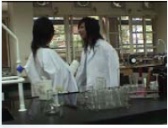
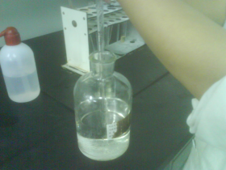
一
实验室安全的重要性
6、实验室中的不安全行为
请指出下列照片中所发生的不安全行为
随意交谈、不按照标准要求穿着工作服
使用标签不明的试剂

Slide 14
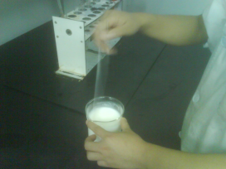
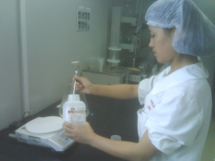
一
实验室安全的重要性
6、实验室中的不安全行为
请指出下列照片中所发生的不安全行为
用温度计当做搅拌棒
称取腐蚀性药品不带防护用具
Notes:
更多资料，请添加安应微信号：heywjade。

Slide 15
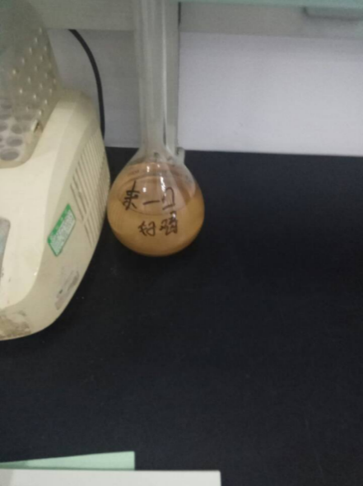
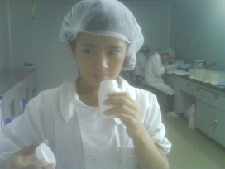
一
实验室安全的重要性
6、实验室中的不安全行为
请指出下列照片中所发生的不安全行为
用鼻子直接嗅样品气味
用错误的信息，误导他人

Slide 16
二
危险化学品的使用和防护
Notes:
更多资料，请添加安应微信号：heywjade。

Slide 17
二
危险化学品的使用和防护
1、化学药品的警告标识
2、危险化学品的分类
3、使用药品防毒注意事项
4、使用药品防火防爆注意事项
5、汞的安全使用
6、气瓶的安全使用

Slide 18
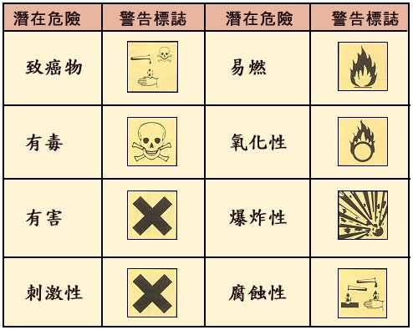
二
危险化学品的使用和防护
1、化学药品的警告标识
1、
Notes:
更多资料，请添加安应微信号：heywjade。

Slide 19
二
危险化学品的使用和防护
2、危险化学品的分类
第一类
爆炸物品
化学危险品按照其主要危险特性分为9类：
第二类
压缩气体和液化气体
第三类
易燃液体
第四类
易燃固体及自燃物品和遇湿易燃物品
第五类
氧化剂和有机过氧化物
第六类
有毒品
第七类
放射性物质
第八类
腐蚀品
第九类
杂类危险品及物质

Slide 20
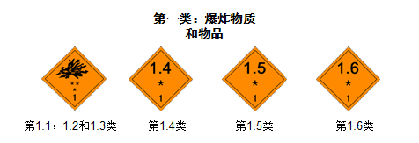
二
危险化学品的使用和防护
2、危险化学品的分类
第一类
爆炸物品
概念：在外界作用下（如受热、受压、撞击）能发生剧烈的化学反应，瞬时产生大量气体和热量发生爆炸的物品。
一般结构为：O—O、O—Cl（氯酸或高氯酸）；N-X（氮的卤化物）；N=O（硝基或亚硝基化合物）等。
Notes:
更多资料，请添加安应微信号：heywjade。

Slide 21



二
危险化学品的使用和防护
2、危险化学品的分类
第二类
压缩气体和液化气体
第2.1类：易燃气体
例如氢气、天然气、乙炔、液化石油气。
第2.2类：非易燃、非毒性气体有窒息性气体
例如氮气、二氧化碳、氧气。
第2.3类：毒性气体
例如氯气、氨气。

Slide 22
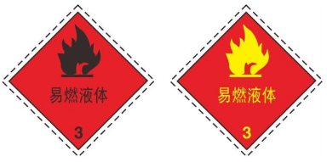
二
危险化学品的使用和防护
2、危险化学品的分类
第三类
易燃液体
Notes:
更多资料，请添加安应微信号：heywjade。

Slide 23



二
危险化学品的使用和防护
2、危险化学品的分类
第四类
易燃固体及自燃物品和遇湿易燃物品
第4.1类：易燃固体
摩擦或遇热易与燃烧之固体，例如：红磷。
第4.2类：自燃物质
与空气接触发热著火，或易与自燃发热者，如白磷、镁粉末及其他金属粉末。
第4.3类：禁水性物质
与水接触反应产生易燃气体者，如：金属钾、金属钠、碳化钙等物质、具有与水接触能放出易燃的气体。

Slide 24


二
危险化学品的使用和防护
2、危险化学品的分类
第五类
氧化剂和有机过氧化物
第5.1类：氧化性物质
能释放出氧，帮助还原性物质燃燃者，如亚硝酸钠、重铬酸钾、硝酸银、高氯酸、硝酸钾。
第5.2类：有机过氧化物
有机物含有过氧分子结构，易分解爆炸、燃烧或与其他物质发生反应者。例如：过氧化氢。
Notes:
更多资料，请添加安应微信号：heywjade。

Slide 25


二
危险化学品的使用和防护
2、危险化学品的分类
第六类
有毒品
第6.1类：有毒物质
凡是以小剂量进入机体，通过化学或物理作用能够导致健康受损的物质。例如：氰化物、汞盐、三氧化二砷等。
第6.2类：感染性物质
已知或一般有理由相信含有病原体的物质。例如：包括细菌、病毒、立克次氏体、寄生生物、真菌。

Slide 26

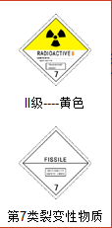
二
危险化学品的使用和防护
2、危险化学品的分类
第七类
放射性物质
第7类：放射性物质
射性物质是那些能自然的向外辐射能量，发出射线的物质。例如：α射线、β射线、γ射线等。
Notes:
更多资料，请添加安应微信号：heywjade。

Slide 27

二
危险化学品的使用和防护
2、危险化学品的分类
第八类
腐蚀品
第八类：腐蚀品
接触这些物质会灼伤皮肤，会侵蚀物品。例如：硫酸、盐酸、硝酸、氢氧化钠。

Slide 28
二
危险化学品的使用和防护
3、4、使用试剂时的注意事项
实验前应了解所用药品的毒性、性能和防护措施；
使用有毒气体（如H₂S, Cl₂, Br₂, NO₂, HCl, HF)应在通风橱中进行操作；
苯、四氯化碳、乙醚、硝基苯等蒸汽经常久吸会使人嗅觉减弱，烃、醇、醚等有机物对人体有不同程度的麻醉作用，必须高度警惕，操作时戴防护口罩；
如 HF 侵入人体，将会损伤牙齿、骨骼、造血和神经系统；
三氧化二砷、氰化物、氯化高汞等是剧毒品，吸入少量会致死；
有机溶剂能穿过皮肤进入人体，应避免直接与皮肤接触；
剧毒药品如汞盐、镉盐、铅盐等应妥善保管。
更多免费资料，请添加安小应微信号：ansyingcysafety。
Notes:
更多资料，请添加安应微信号：heywjade。

Slide 29

二
危险化学品的使用和防护
5、汞的安全使用
汞，即水银，是我们常用的温度表里显示多少度的银白色金属，它是一种剧毒的重金属，具有较强的挥发性。汞对于生物的毒性不仅取决于它的浓度，而且与汞的化学形态以及生物本身的特征有密切关系。一般认为，汞是通过海洋生物体表（皮肤和鳃）的渗透或摄含汞的食物进入体内的。
日本水俣病事件，在1956年日本水俣湾出现的一种奇怪的病。这种“怪病”是日后轰动世界的“水俣病”，是最早出现的由于工业废水排放污染造成的公害病。症状表现为轻者口齿不清、步履蹒跚、面部痴呆、手足麻痹、感觉障碍、视觉丧失、震颤、手足变形，重者神经失常，或酣睡，或兴奋，身体弯弓高叫，直至死亡。被称为世界八大公害事件之一。

Slide 30
二
危险化学品的使用和防护
5、汞的安全使用
汞是化学实验室的常用物质，毒性很大，且进入体内不易排出，形成积累性中毒；
安全使用汞的操作规定：
1
汞不能直接露于空气中，其上应加水或其他液体覆盖；
2
任何剩余量的汞均不能倒入下水槽中；
3
储汞容器必须是结实的厚壁器皿，且器皿应放在瓷盘上；
4
装汞的容器应远离热源；
5
万一汞掉在地上、台面或水槽中，应尽可能用吸管将汞珠收集起来，再用能形成汞齐的金属片（Zn,Cu, Sn等）在汞溅处多次扫过，最后用硫磺粉覆盖；
6
实验室要通风良好；手上有伤口，切勿接触汞。
Notes:
更多资料，请添加安应微信号：heywjade。

Slide 31
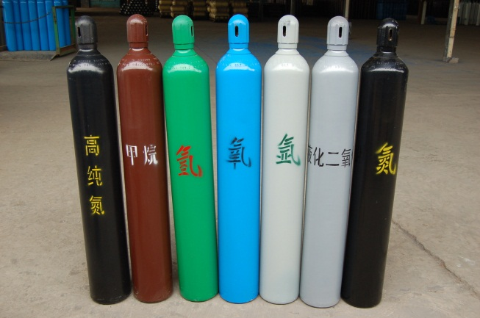
二
危险化学品的使用和防护
6、气瓶的安全使用
化学实验常用到高压储气钢瓶和一般受压的玻璃仪器，使用不当，会导致爆炸，气体钢瓶的识别（颜色相同的要看气体名称）
氧气瓶
天蓝色
氢气瓶
深绿色
氮气瓶
黑 色
纯氩气瓶
灰 色
氦气瓶
棕 色
压缩空气
黑 色
氨气瓶
黄 色
二氧化碳气瓶
黑 色

Slide 32
二
危险化学品的使用和防护
6、气瓶的安全使用
气瓶的使用注意事项：
1、气瓶应专瓶专用，不能随意改装；
2、气瓶应存放在阴凉、干燥、远离热源的地方，易燃气体气瓶与明火距离不；
3、于 5 米；氢气瓶最好隔离；
4、气瓶搬运要轻要稳，放置要牢靠；各种气压表一般不得混用；
5、氧气瓶严禁油污，注意手、扳手或衣服上的油污；
6、开启气门时应站在气压表的一侧，不准将头或身体对准气瓶总阀，以防阀门或气压表冲出伤人。
Notes:
更多资料，请添加安应微信号：heywjade。

Slide 33
三
认识实验室的危险

Slide 34





三
认识实验室的危险
化验室危险源辩识与分析
序号 | 活动点/工序/部位 | 危险源及其风险 | 预防及应急措施 | 安全标志要求
1 | 微生物室紫外线灯杀菌 | 紫外线灯开启时，人员直接接触对人体和眼睛造成伤害 | 按规定时间开启紫外线杀菌灯，开启时人员不直接接触。更换紫外线灯及放取物品时须将紫外线灯关闭后操作。
2 |  | 紫外线灯管出现破损对人员造成划伤 | 紫外线灯管出现破损时将微生物室的玻璃碎片清理干净。（制作防护罩或与厂家联系定做）
3 | 硫酸盐酸的储存 | 硫酸盐酸储存不当易造成火灾及人员皮肤灼伤 | 存放化学品的区域贴有醒目标识；避免与易腐蚀性物质接触,远离火源, 化学品柜专人专柜上锁储存，交接班时对危险化学品领用、使用和结存情况进行交接，确认品名和数量
4 | 电器设备的操作 | 使用不当易造成人员烫伤、烧伤 | 贴有醒目标识及操作规程；机器经常维修。
5 | 有毒有害物品的储存 | 有毒有害物品储存不当易造成人员中毒 | 存放化学品的区域贴有醒目标识，化学品柜专人专柜上锁储存
Notes:
更多资料，请添加安应微信号：heywjade。

Slide 35



三
认识实验室的危险
化验室危险源辩识与分析
序号 | 活动点/工序/部位 | 危险源及其风险 | 预防及应急措施 | 安全标志要求
6 | 易燃易爆物品的储存 | 易燃易爆物品储存不当易引起火灾造成人员伤亡 | 存放化学品的区域贴有醒目标识；远离火源、热源，化学品柜专人专柜上锁储存
7 | 玻璃仪器的使用 | 玻璃仪器使用不当易造成人员划伤 | 使用时操作得当，注意防护
8 | 高压蒸汽灭菌器 | 有烫伤、触电、爆炸的危险 | 定期检定灭菌锅、压力表、安全阀，严格按照操作规程操作，待灭菌锅降温、降压时开启取放灭菌物品。
9 | 配制检验药品 | 有毒有害药品 | 建立有毒有害药品使用台帐，专柜储存，双人双锁保管。
10 | 易燃易爆挥发药品 | 易燃易爆挥发药品，易发生火灾、爆炸、腐蚀事故。 | 远离火源，在阴凉避光处保存，配制使用时在通风橱内进行

Slide 36



三
认识实验室的危险
化验室危险源辩识与分析
序号 | 活动点/工序/部位 | 危险源及其风险 | 预防及应急措施 | 安全标志要求
11 | 强酸强碱药品 | 易人体皮服、眼睛造成伤害。 | 酸碱药品单独存放，配制时配戴防护眼镜、耐酸碱手套、耐酸碱围裙。发生意外及时用水冲洗，如不小心进入眼内及时用洗眼器进行冲洗。
12 | 酒精灯 | 引起火灾 | 灯内液体不得超过三分之二，熄灭时用盖熄灭。
13 | 电炉子 | 引起火灾、烫伤 | 在使用前检查电源线是否破损，电炉子附近不能放置易燃物品，不使用时及时关掉电源，不能用手直接接触高温物品。
14 | 电热恒温干燥箱、水浴锅 | 触电、烫伤 | 在使用前检查电源是否有破损，水浴锅炉内不能断水，不能用手直接接触高温物品。
15 | 凯式定氮仪 | 烫伤、爆炸 | 检查冷凝器不能断水，不能直接接触高温物品。
Notes:
更多资料，请添加安应微信号：heywjade。

Slide 37




三
认识实验室的危险
化验室危险源辩识与分析
序号 | 活动点/工序/部位 | 危险源及其风险 | 预防及应急措施 | 安全标志要求
16 | 无菌操作室 | 辐射 | 关闭杀菌灯30分钟后，再进入工作。
17 | 理化检验 | 检验时需加入一些有刺激性或有毒害的挥发性物质 | 尽量在通风橱内进行若没有通风橱打开空调做样，戴上口罩或防毒面罩，防毒面罩定期更换发生事故后按化验室危险品应急预案进行处理
18 | 微生物检验 | 微生物培养后的培养基，易污染环境对人体造成伤害 | 数皿时戴上口罩，计数过的培养基灭菌后再处理按照公司废弃物处理规定放到指定地点
19 | 高空作业（擦拭灯具） | 高空作业未按要求系安全带，梯子未放好，人员摔落致残。 | 两人在场，按要求系好安全带，梯子放平稳。

Slide 38
四
如何做好实验室的安全工作
Notes:
更多资料，请添加安应微信号：heywjade。

Slide 39
四
如何做好实验室的安全工作
1、明确的安全管理制度
2、检验人员的安全岗位意识
3、化验室的良好工作环境
4、严格的安全守则
5、安全事故的防御措施
6、意外发生时的紧急应变程序

Slide 40
四
如何做好实验室的安全工作
1、明确的安全管理制度
1
化验室必制定与安全有关的管理制度，同时要求每位员工必须遵守！如《安全管理手册》，包括《一般安全守则》,《危险化学品管理制度》《微生物实验室安全与操作规程》等等。
更多免费资料，请添加安小应微信号：ansyingcysafety。
2
化验室必须配备相应的安全检查记录，以记录各环节的安全运行情况，如《设备使用记录》,《设备维护记录》，《危险化学品领用记录》,《有毒品领用记录》,《干燥箱及高温炉监控记录》等！实验人员必须认真填写和监控!以防止仪器失准或安全事故发生！
Notes:
更多资料，请添加安应微信号：heywjade。

Slide 41
四
如何做好实验室的安全工作
2、检验人员的安全岗位意识
1
检验人员必须熟悉业务，熟悉仪器的使用及性能，熟悉有关化学试剂尤其是危险化学品的性能。
实验前后必须对所用仪器的电源、水源进行检查，确认一切正常后才可进行工作，实验完毕后关闭水电方可离开！
2
3
化验室重点的安全隐患是：电！水！火！药！
4
化验员切记不要在实验过程中饮食，以防误饮化学溶液！或沾染化学试剂！

Slide 42

四
如何做好实验室的安全工作
3、化验室的良好工作环境
1、必要的安全应急设备设施
1.1 消防器材如：灭火器（二氧化碳），消防栓，砂袋等。并熟悉每种灭火器材的使用方法及最佳的灭火效果！
1.2 化验员在实验过程中应经常检查电器设备的插头、插座、电线、接触器是否完好。防止漏电！并准确知道实验室水、
电总闸和分闸的位置，切记排风橱内不要用电源！
1.3 备有工作服，化验员在实验过程中必须穿工作服。
Notes:
更多资料，请添加安应微信号：heywjade。

Slide 43
四
如何做好实验室的安全工作
3、化验室的良好工作环境
2、检验员要保持整洁的工作环境
2.1 试剂、仪器要摆放有序；及时清理废弃物品！
2.2 盛化学药品的瓶子和仪器用完后应及时盖好，防止药品挥发或洒出！
2.3 药品洒出后，酸液用碳酸氢钠中和，碱液用硼酸中和！水银洒出后应用滤纸吸后再进行清理！
2.4 切记不要用水银温度计当作搅拌棒，因为来自一小滴的水银蒸汽都是剧毒的！

Slide 44
四
如何做好实验室的安全工作
3、化验室的良好工作环境
3、对废弃物的排放
3.1 实验时，取用药品要适量，避免产生过多的废气、废液和废渣。
3.2 有害废气应用适当的试剂予以吸收。
3.3 一般酸碱液可经过大比例稀释以后直接 排放。
3.4 剧毒化学品的废弃物应专门收集，加帖标识送环保公司进行处理。
更多免费资料，请添加安小应微信号：ansyingcysafety。
Notes:
更多资料，请添加安应微信号：heywjade。

Slide 45
四
如何做好实验室的安全工作
4、严格的安全守则
1、药品取用时的安全操作
1.1 取用过程中必须保证每种试剂的标识完整！
1.2 易燃易挥发品必须在排风橱中取用！取用数量尽可能少！
1.3 有毒品取用时切记触及伤口或误入口中！
2、化验过程中的安全操作
2.1 强酸溶液配制时必须是酸注入水中（不能相反！）并不断搅拌，待溶液冷却到室温后再倒入试剂瓶中！
2.2 有机试剂在实验过程中一定要远离明火！
2.3 不得把含有大量易燃易暴的溶剂或物品放入高温炉。
2.4 使用酒精灯时，注意不要将酒精灯装满，应不超过容量的2/3，灯内酒精不足1/4时应灭灯进行填充。

Slide 46
四
如何做好实验室的安全工作
4、严格的安全守则
2、化验过程中的安全操作
2.5 易燃液体的废液应倒入专用的容器进行收集，不得倒入下水道，以免引起爆炸事故。
2.6 电炉、电烘箱周围严禁放置可燃、易燃物及挥发性液体
2.7 身上、手上沾有易燃物时应立即洗净并远离火源。
2.8 倾倒易燃液体时一定远离火源，瓶盖打不开时应避免加热或敲打。夏季高温时应先用水冷却再开启。
3、开关电源时切记不要用湿手，必要时要戴绝缘手套！
Notes:
更多资料，请添加安应微信号：heywjade。

Slide 47
四
如何做好实验室的安全工作
5、安全事故的防御措施
实验室出入口的净空与灭火器的设置。
实验室出入口要保持净空，避免拌倒或成为危害发生疏散时的阻碍。
实验室的地板也要保持干燥，以避免进出实验室的人员发生滑倒、跌倒等意外事故。
熟知实验室灭火器位置，并学会操作方法，以便火灾发生时进行紧急应变处置。

Slide 48
四
如何做好实验室的安全工作
5、安全事故的防御措施
熟读化学实验注意事项
了解并遵守实验室的各项安全规定。
减少因不安全的行为而造成的危害。
注意实验室內空气流通
刚进入实验室时要先将窗户打开，让室內空气与户外新鲜空气有流通，避免缺氧身体不适的症状发生。一般的废气会经由门窗排出实验室，故实验室应注意通风气流，污染的废气应迅速排除室外。
Notes:
更多资料，请添加安应微信号：heywjade。

Slide 49


四
如何做好实验室的安全工作
5、安全事故的防御措施
熟悉实验室避难方向，清楚了解实验室中的避难方向，以便于如：火灾、地震等，造成实验室危害发生时，镇定且迅速的离开现场。

Slide 50
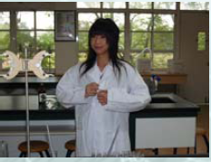
四
如何做好实验室的安全工作
5、安全事故的防御措施
个人防护装备的使用-工作服
进行化学实验时，身上应穿著工作服，以防止化学药品喷溅所造成的危害。
Notes:
更多资料，请添加安应微信号：heywjade。

Slide 51
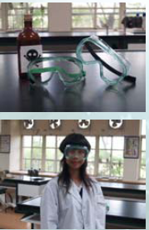
四
如何做好实验室的安全工作
5、安全事故的防御措施
个人防护装备的使用-防护眼镜
未戴眼镜的同志应该借由防护眼镜的使用来保护双眼。正确使用防护眼镜，可以避免因化学物质的喷溅对眼睛造成的化学性伤害。

Slide 52
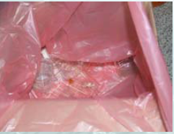
四
如何做好实验室的安全工作
5、安全事故的防御措施
玻璃废弃物的处理
玻璃废弃物可能割伤或刺伤人体而造成危害。故应以较大型的容器集中盛装，以免玻璃器皿突出伤。
Notes:
更多资料，请添加安应微信号：heywjade。

Slide 53
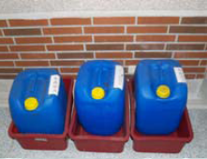
四
如何做好实验室的安全工作
5、安全事故的防御措施
废液的处理
废液的处理原则：
1、一般实验室的废液可以区分为有机废液与无机废液两大类，因此处理的重点首要在分类储存。
2、回收时应避免废液混合后化学物之不相容性而发生爆炸或起火燃烧等化学性的危害发生。

Slide 54
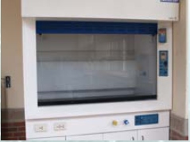
四
如何做好实验室的安全工作
5、安全事故的防御措施
抽气柜装置
如果化学药品会产生高浓度有害废气时，则注意应该在抽气柜中操作或取用。
Notes:
更多资料，请添加安应微信号：heywjade。

Slide 55
四
如何做好实验室的安全工作
6、实验室意外发生时的紧急的紧急应变程序
1、火灾发生时的应变程序
2、触电发生时的应变程序
3、外伤处理
4、烧伤处理
5、化学灼伤时的应变程序
6、中毒时的应变程序

Slide 56
四
如何做好实验室的安全工作
6、实验室意外发生时的紧急的紧急应变程序
进行实验时，若遇到天灾，例如：地震、火灾时
1、要镇定不要慌张。
2、依照紧急逃难之程序，确保做好疏散避难之动作，以减少人员的伤亡。
Notes:
更多资料，请添加安应微信号：heywjade。

Slide 57
四
如何做好实验室的安全工作
6.1 火灾发生时的应变程序
1、火灾
一旦发生火灾，化验人员应冷静沉着，临危不惧，根据火灾性质进行灭火处理！
1.1 火灾的分类：根据燃烧物的性质火灾可分为：A、B、C、D 四类。
A 类火灾
B 类火灾
A
B
指木材、纸张、棉布等固体物质着火；最有效的灭火方式是水。
指可燃性液体（石油化工产品、食用油、涂料稀释液）着火。最有效的灭火方式是二氧化碳灭火器。
C 类火灾
D 类火灾
C
D
指可燃性气体（天然气、煤气、液化石油气）着火。最有效的灭火器为1211和干粉灭火器。
指可燃性金属（钾、钙、钠、镁、铝等）着火。最有效的灭火方式是砂土阻燃，切记不要用水、酸碱灭火器。

Slide 58
四
如何做好实验室的安全工作
6.1 火灾发生时的应变程序
1.2 燃烧必须具备的3个要素：着火源、可燃物、助燃剂（O2），灭火就是去掉其中一个因素。
注意！电线路或设备起火时，应立即切断电源，用二氧化碳灭火器进行灭火。
通知专业人员进行维修，一定不要用水灭火！
Notes:
更多资料，请添加安应微信号：heywjade。

Slide 59
四
如何做好实验室的安全工作
6.1 火灾发生时的应变程序
类型 | 药液成分 | 适用范围
酸碱式 | 硫酸、碳酸氢钠 | 电器着火
泡沫式 | 三硫化二铝、碳酸氢钠 | 油类着火
二氧化碳式 | 液体二氧化碳 | 电器着火（气态的清洁灭火剂）
四氯化碳 | 液体四氯化碳 | 电器着火
干粉灭火（以氮气驱动气体 | 碳酸钠等盐类物质并加入防潮剂 | 油类、可燃气体、电器、精密仪器等
1211（二氟一氯-溴甲烷） | CF₂CIBr | 油类、有机溶剂、高压电器、精密仪器（化学抑制）

Slide 60
四
如何做好实验室的安全工作
6.1 火灾发生时的应变程序
1
电器起火时，首先要切断电源，用干粉或气体灭火器、湿毛毯等将火扑灭，不可用水扑救。衣服、织物及小件家具着火时，将着火物拿到室外或卫生间等安全处用水浇灭，不要在家里扑打，以免引燃可燃物。
2
密闭房间着火时，注意不要急于开启门窗，以防止空气进入加大火势。将着火处附近的易燃易爆物放置到安全地方。
3
电线冒火花时，不能靠近，防止触电事故。关闭电源总开关或通知供电部门断电后扑救。
4
汽油、煤油、酒精等易燃物着火时，不要用水浇，只能用灭火器、细砂、湿毛毯等扑救。
Notes:
更多资料，请添加安应微信号：heywjade。

Slide 61
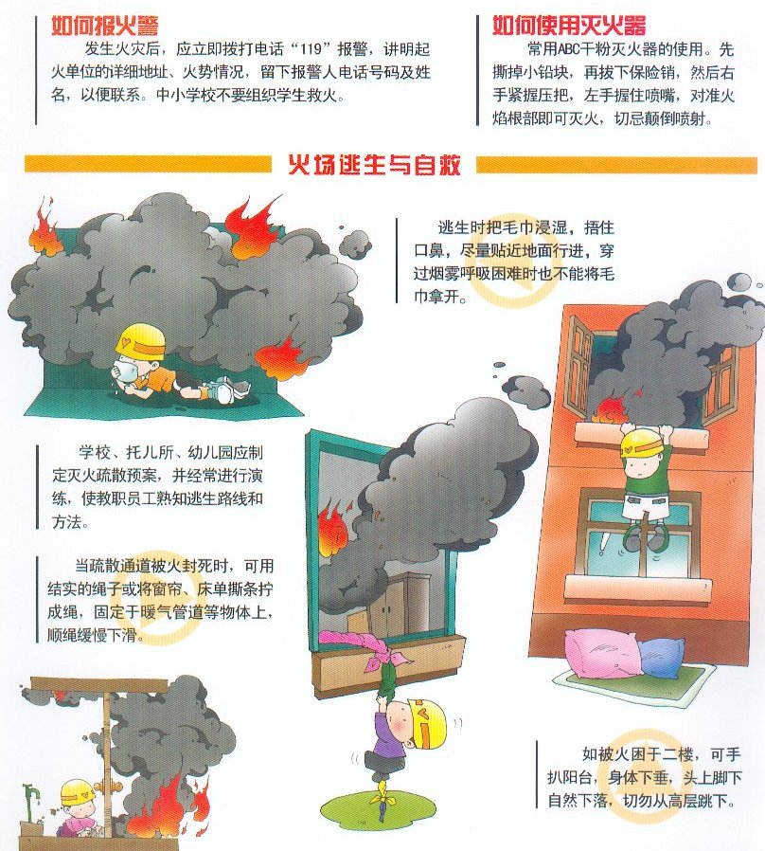
四
如何做好实验室的安全工作
6.1
火灾发生时的应变程序

Slide 62
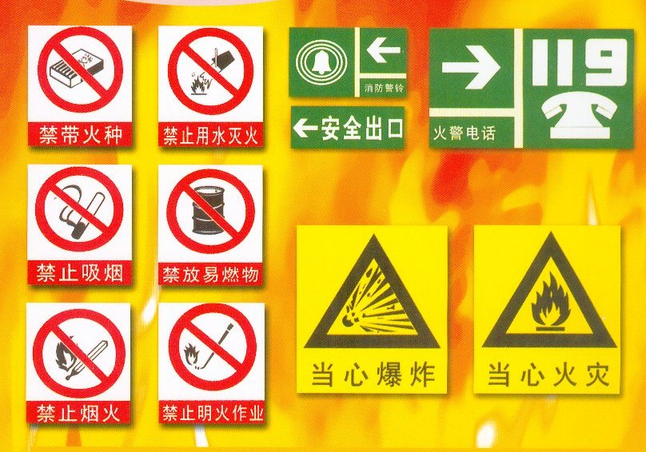
四
如何做好实验室的安全工作
下面是常见防火标志
6.1
火灾发生时的应变程序
Notes:
更多资料，请添加安应微信号：heywjade。

Slide 63
四
如何做好实验室的安全工作
6.2 触电发生时的应变程序
人身安全防护（人体的安全电压是36V）实验室常用电为频率 50 Hz, 200 V 的交流电。人体通过 1 mA的电流，便有发麻或针刺的感觉，10 mA 以上人体肌肉会强烈收缩，25 mA以上则呼吸困难，就有生命危险；直流电对人体也有类似的危险。为防止触电，应做到：
1
使用新电器设备之前，首先了解使用方法及注意事项，不要盲目接电。
2
在没有电工在场时，不可以私自接线！
使用长时间不用的设备应预先检查其绝缘情况，发现有损坏的地方，应及时修理，不能勉强使用。
3
湿手不可触电，擦拭电器设备时应先断电，严禁用湿抹布擦电门或插座，也不允许把电器导线置于潮湿的地方，否则容易触电！
4

Slide 64
四
如何做好实验室的安全工作
6.2 触电发生时的应变程序
一切仪器应按说明书装接适当的电源，需要接地的一定要接地；
5
若是直流电器设备，应注意电源的正负极，不要接错；若电源为三相，则三相电源的中性点要接地，这样万一触电时可降低接触电压；接三相电动机时要注意正转方向是否符合，否则，要切断电源，对调相线；
6
7
接好电路后应仔细检查无误后，方可通电使用；
8
仪器发生故障时应及时切断电源；
遇到触电，首先应使触电者迅速脱离电源，并用绝缘物拉下电源，不能徒手去拉触电者，以免自己被电流击倒！
9
10
触电者应及时抬倒室外做抢救处理。
Notes:
更多资料，请添加安应微信号：heywjade。

Slide 65
四
如何做好实验室的安全工作
6.3 外伤处理
被玻璃划伤后应及时检查有无玻璃碎屑，作好清理工作后涂沫红药水，进行止痛和消毒处理。

Slide 66
四
如何做好实验室的安全工作
6.4 烧伤处理
1、烧伤包括烫伤和火伤，急救的主要目的避免伤口化脓感染。处理办法为用无菌生理盐水洗后，再用1：2000新洁尔灭冲洗，擦干伤口后用纱布进行包扎！
2、电炉（汽）烫伤可用5%新制丹宁溶液，用纱布浸湿包扎或涂以獾油。
Notes:
更多资料，请添加安应微信号：heywjade。

Slide 67
四
如何做好实验室的安全工作
6.5 化学灼伤时的应变程序
1、应迅速清理皮肤上的化学药品，并用大量的水洗净，再用特殊溶剂进行处理。碱类物质烫伤应先用抹布擦掉碱液再用大量的水冲洗，然后用20g/l醋酸溶液清洗或直接扑以硼酸粉；酸液烧伤，先擦去大量的酸液，再用水冲洗，然后用饱和碳酸氢钠溶液进行冲洗；
2、眼睛受到化学灼伤时。最好用洗涤器的水流进行洗涤，但要避免水流直射眼球，更不要揉眼睛。如果是碱灼伤可用2%硼酸洗；如果是酸灼伤，则用2%碳酸氢钠溶液淋洗。

Slide 68
四
如何做好实验室的安全工作
6.6 中毒时的应变程序
1、化验室内接触到的有毒品气体有：CO、HCN、CI2、 NH3、SO2、SO3；有毒药品：N-1奈基乙二胺盐酸盐，四氯化碳、三氯甲烷、甲醇（吸入可损坏神经、肝和肾）水银（剧毒可产生蒸汽）、汞（剧毒可产生蒸汽）、红色碘化汞（剧毒可产生蒸汽）铬酸钾、重铬酸钾。
2、对上述药品中毒人员，应立即送到室外，毒物沾到皮肤上时应立即用大量的水进行清洗，误服者应先用肥皂水进行催吐，再服用牛奶、鸡蛋等进行缓和。严重者应立即送往医院。汞、水银、红色碘化汞、铬酸钾、重铬酸钾中毒应先用大量水清洗再用3%-5%硫代硫酸钠进行清洗.
Notes:
更多资料，请添加安应微信号：heywjade。

Slide 69


Slide 70
谢 谢

